Slide 1


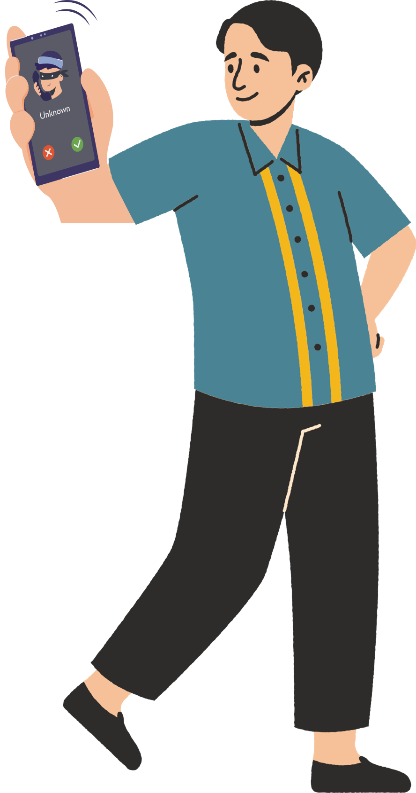

Slide 2
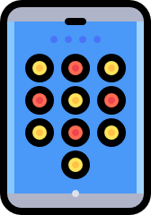

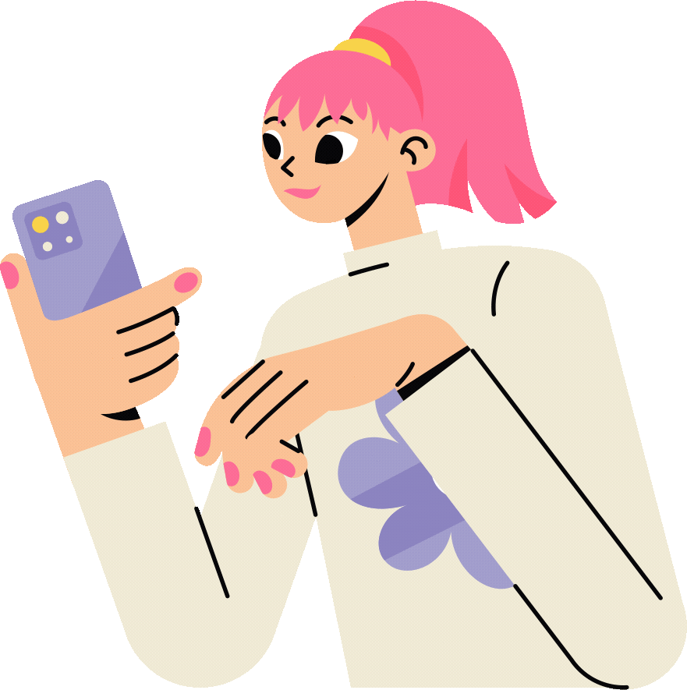

Slide 3


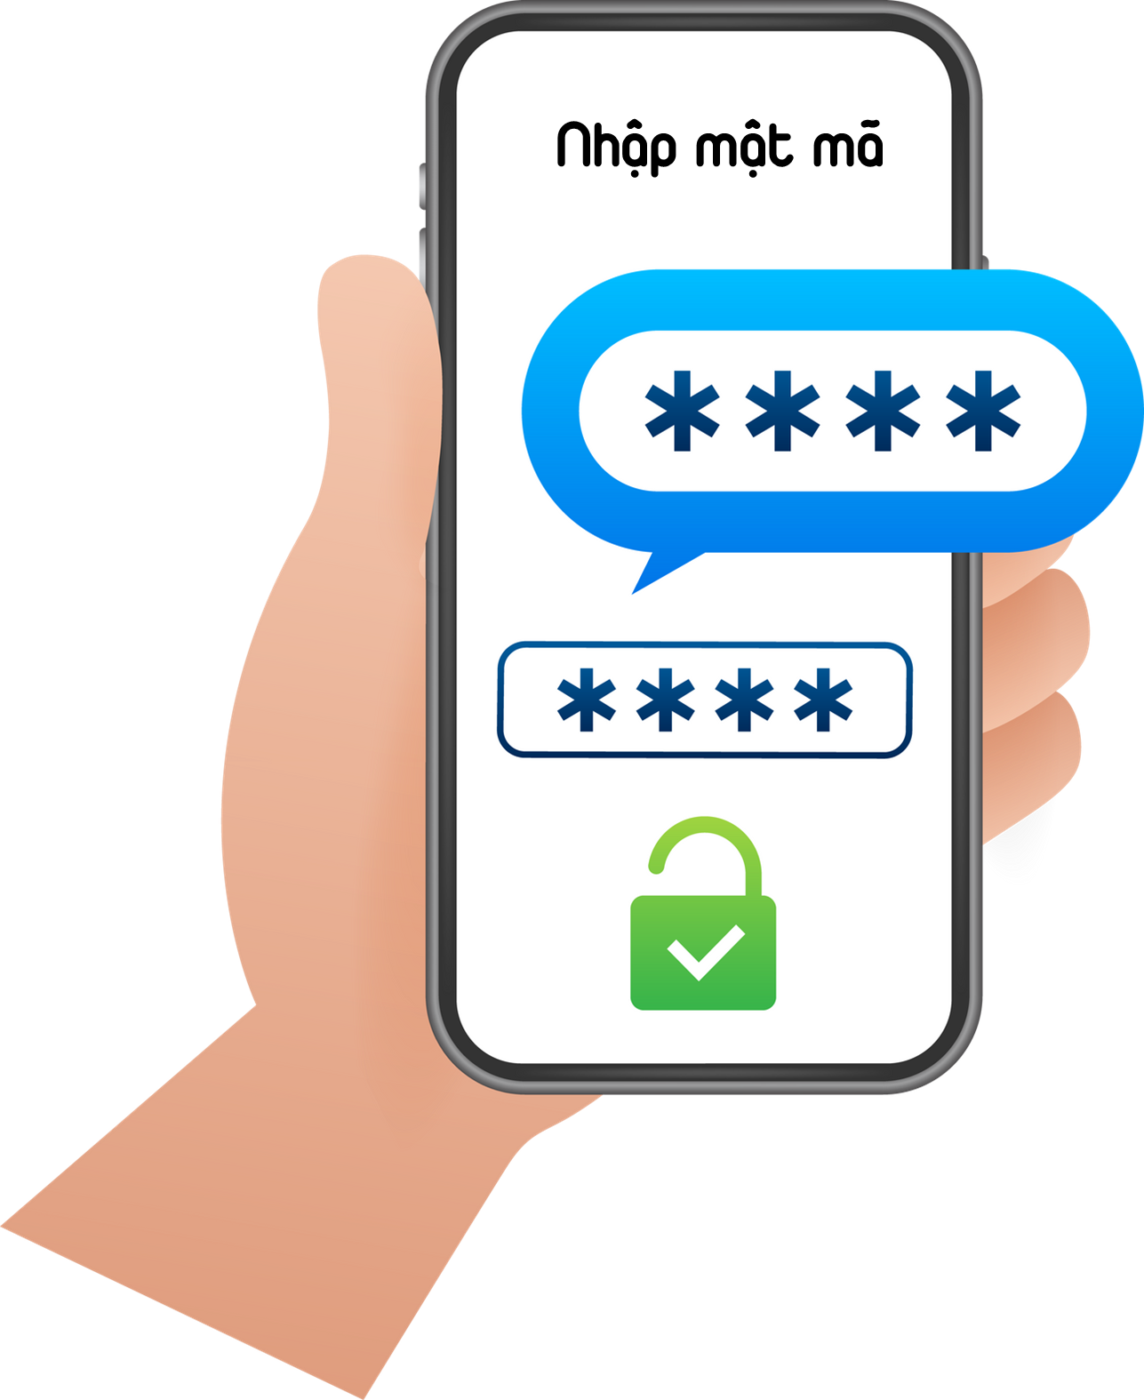

LUẬT CHƠI
Có 4 câu hỏi tương ứng với 4 chữ số của mật mã. Các bạn sẽ có 10 giây để đọc và trả lời bằng cách giơ các thẻ có đáp án tương ứng.

Slide 4

Học tiếp
2
0
2
5

Slide 5
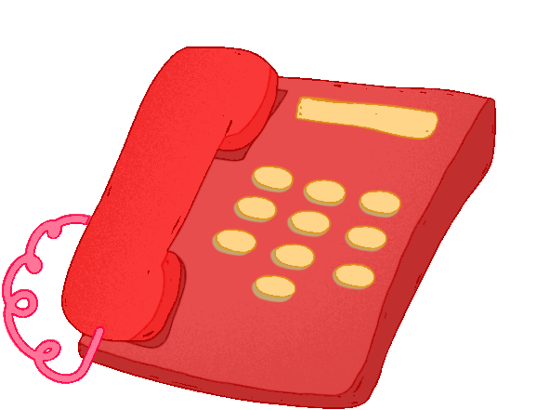


1. Điện thoại có những tác dụng nào?
A. Dùng để liên lạc
B. Hỗ trợ học tập
C. Giải trí: Xem phim, nghe nhạc…
D. Tất cả các đáp án trên

Slide 6

2. Đâu không phải một bộ phận của điện thoại di động?
A. Màn hình cảm ứng
B. Ống nghe và nói
C. Camera
D. Cổng sạc

Slide 7

3. Đây là biểu tượng gì?
A. Kết thúc cuộc gọi
B. Thực hiện cuộc gọi
C. Danh bạ điện thoại
D. Máy ảnh

Slide 8
4. Có mấy bước thực hiện một cuộc gọi điện thoại?
A. 2 bước
B. 4 bước
C. 5 bước
D. 3 bước

Slide 9






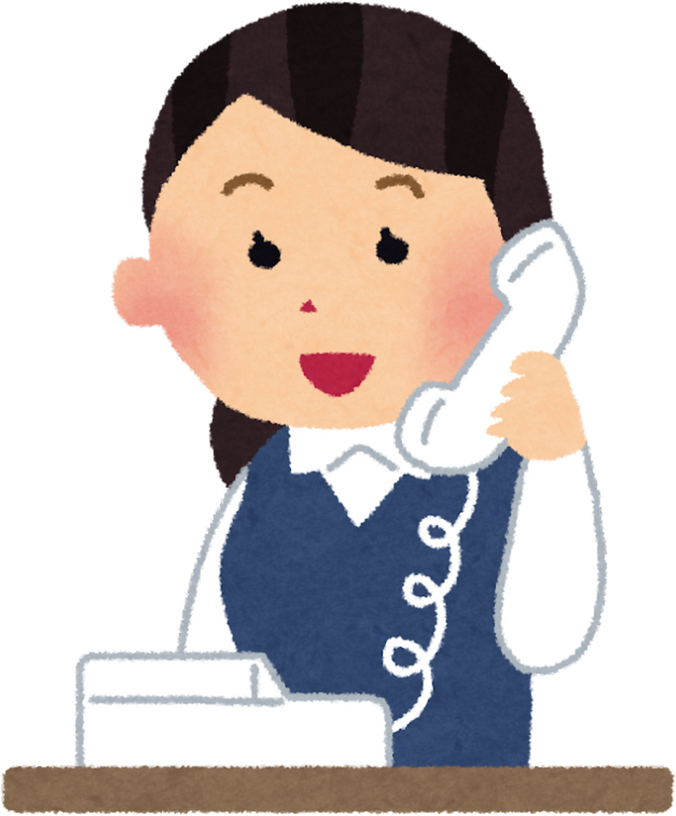
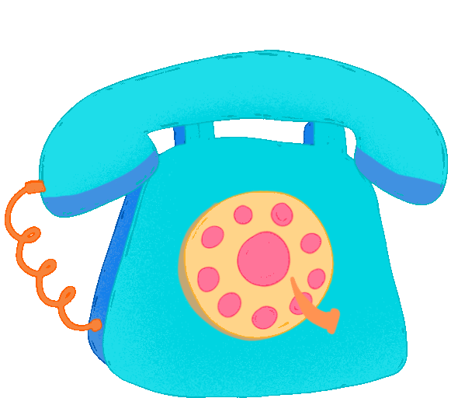
(Tiết 4)

Slide 10
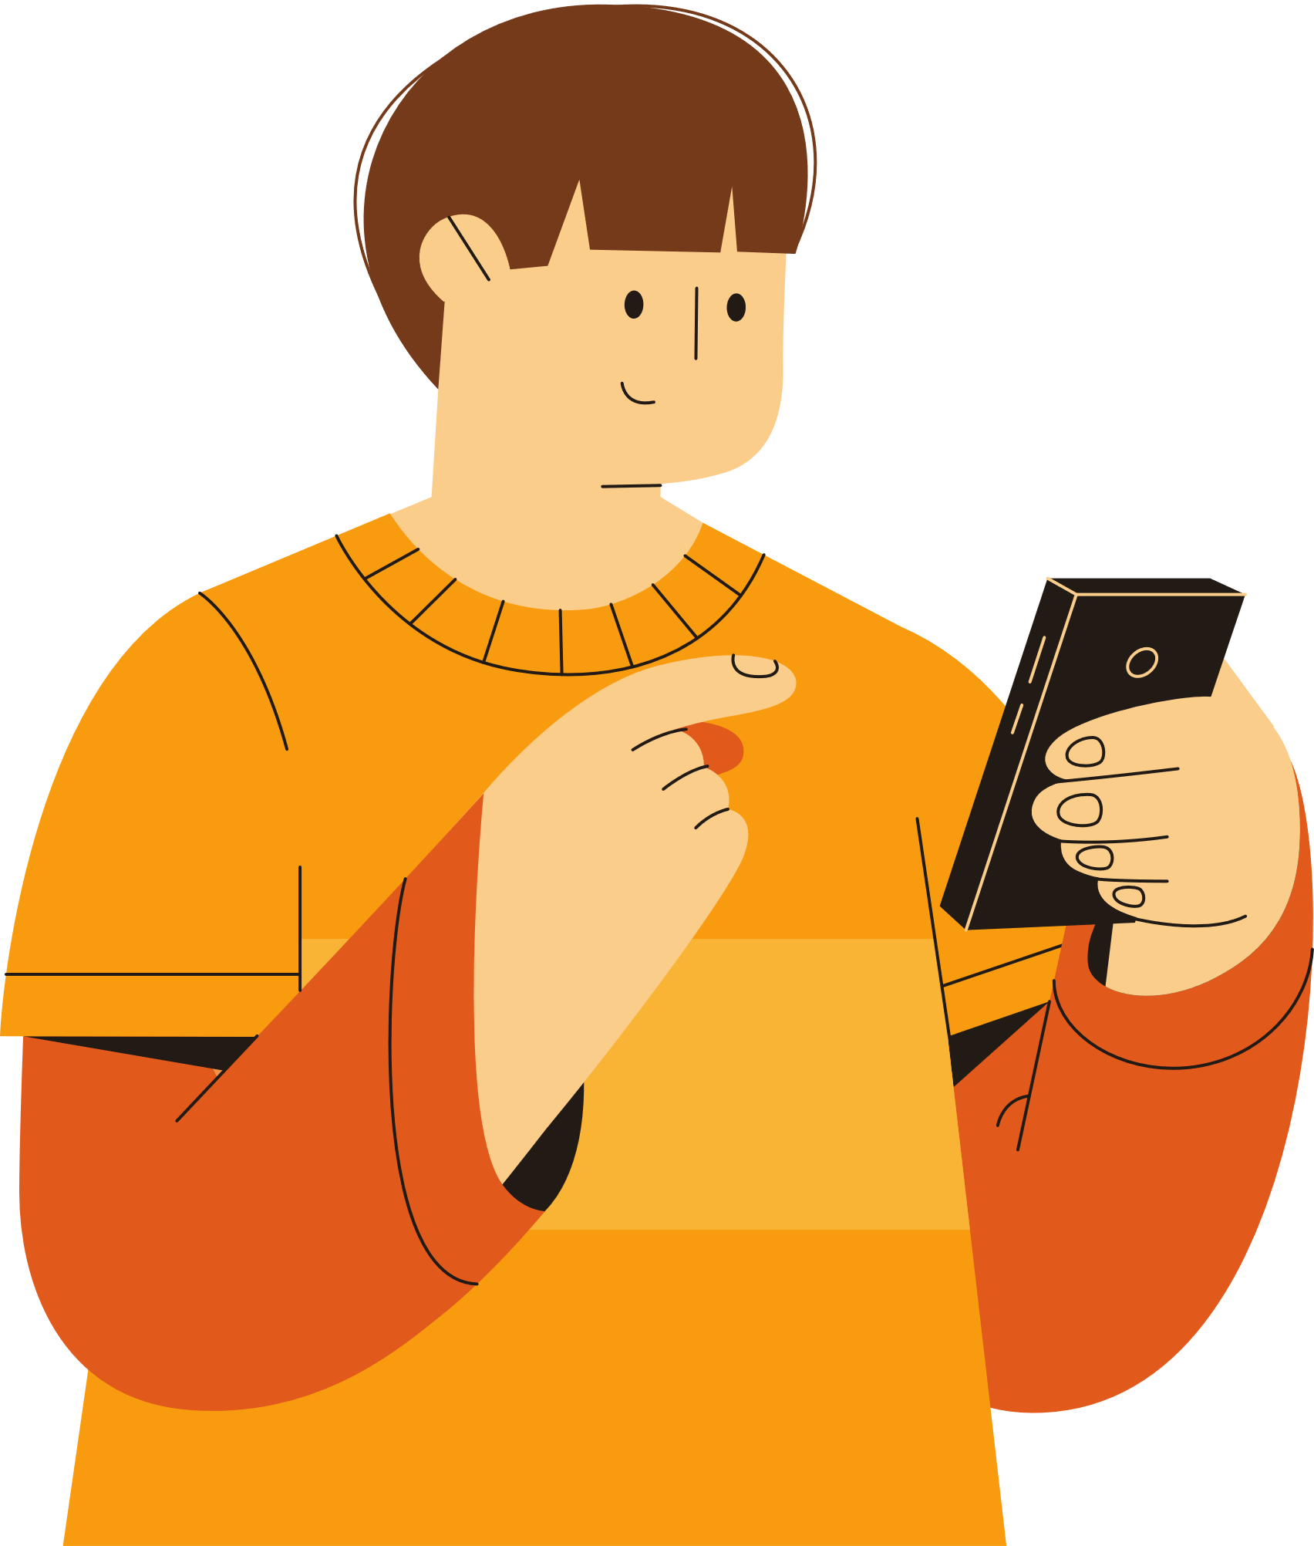
a) SỬ DỤNG ĐIỆN THOẠI AN TOÀN, TIẾT KIỆM

Slide 11

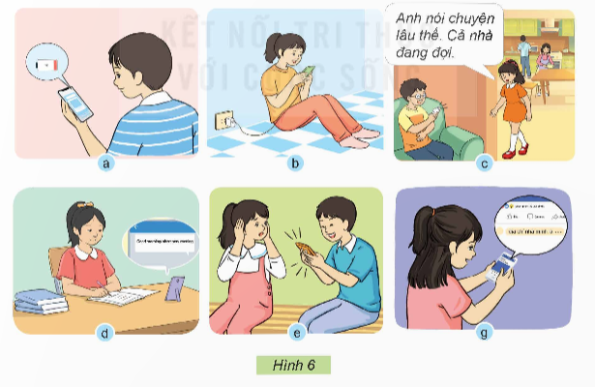
Em hãy quan sát Hình 6 và cho biết: Những hình ảnh nào thể hiện sử dụng điện thoại không an toàn và không tiết kiệm

Slide 12
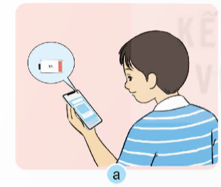
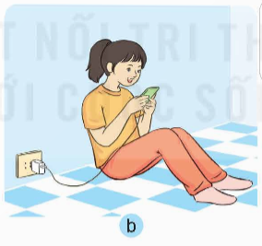
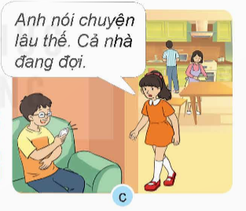
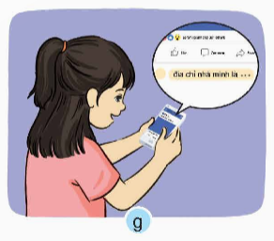
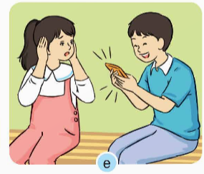
Sử dụng điện thoại không an toàn
Sử dụng điện thoại không tiết kiệm

Slide 13
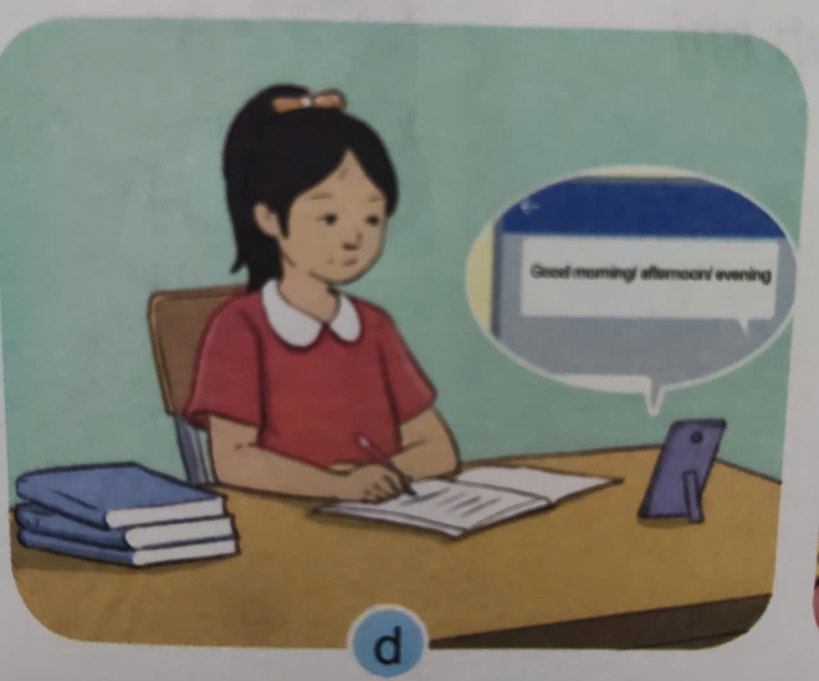

Slide 14
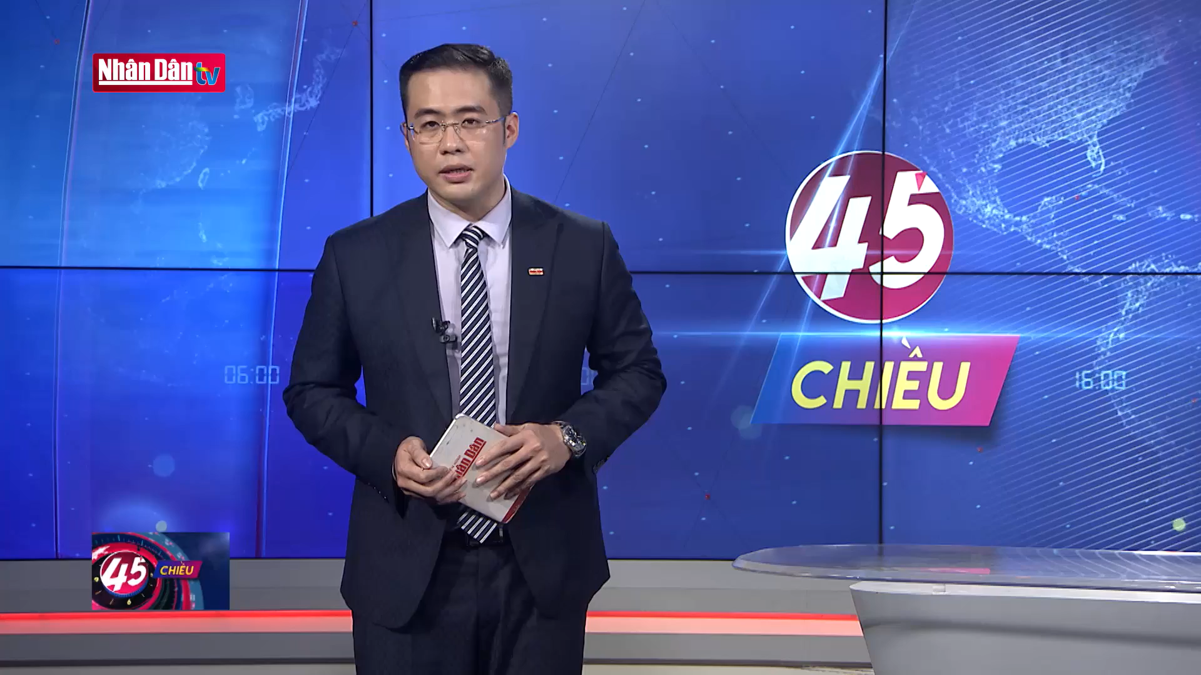

Slide 15

Không sử dụng khi đang sạc pin và khi pin yếu.
Khi cần thiết.
Sử dụng điện thoại
Thời gian vừa phải.
Đảm bảo an toàn, bảo mật thông tin.

Slide 16
b) SỬ DỤNG ĐIỆN THOẠI HIỆU QUẢ, PHÙ HỢP VỚI QUY TẮC GIAO TIẾP

Slide 17
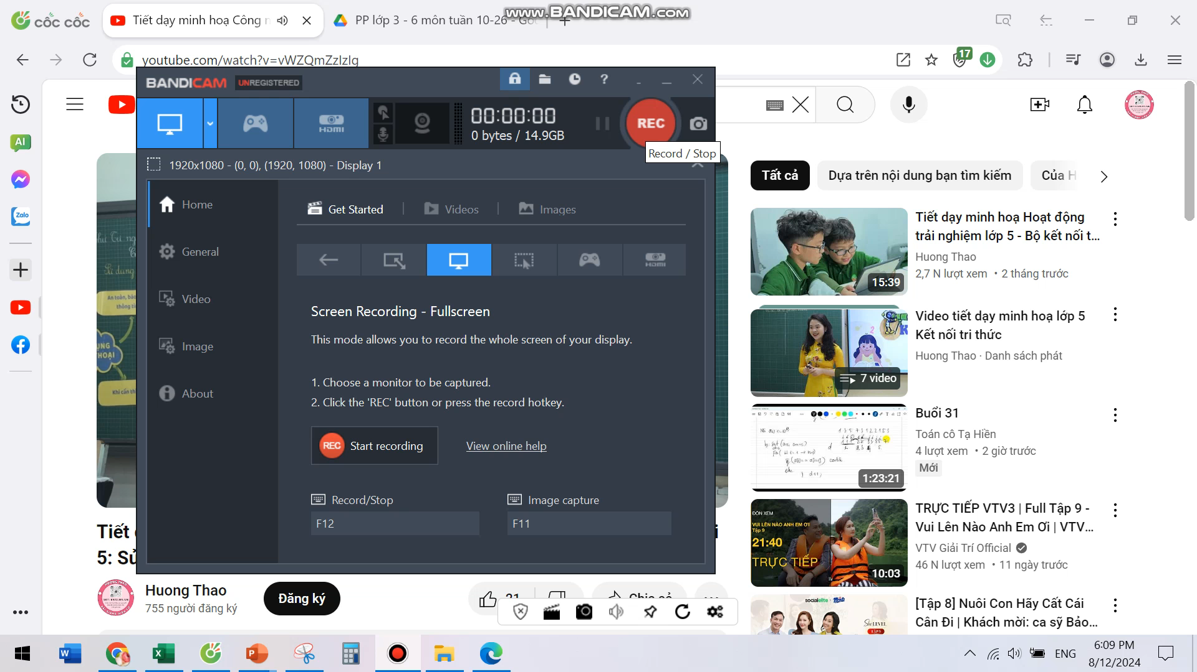

Slide 18
Chào hỏi, xưng danh và nêu mục đích của cuộc gọi
Giọng nói từ tốn, vừa phải
Khi giao tiếp điện thoại
Thái độ thân thiện, lịch sự
Không bất ngờ kết thúc cuộc gọi

Slide 19

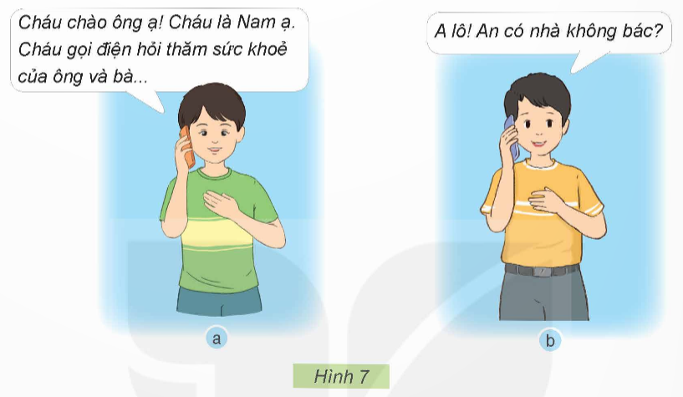
Hãy chọn cách giao tiếp mà em thấy phù hợp nhất trong các tình huống dưới đây.
1. Khi bắt đầu thực hiện một cuộc gọi điện thoại

Slide 20
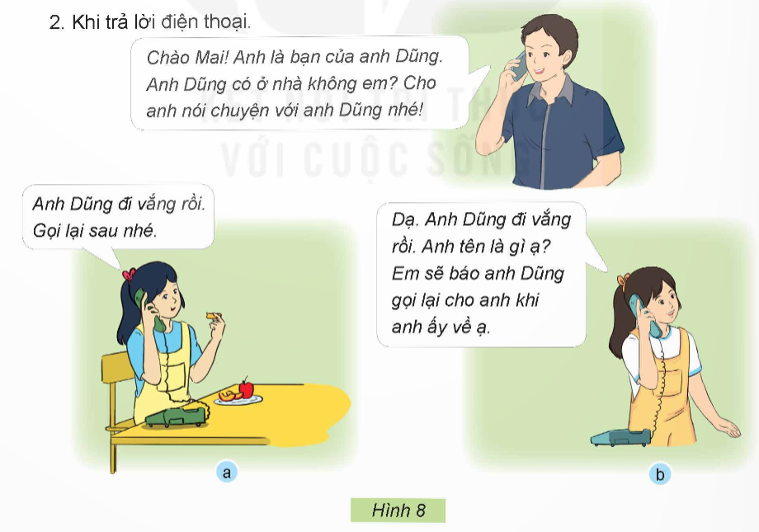
Hãy chọn cách giao tiếp mà em thấy phù hợp nhất trong các tình huống dưới đây.
2. Khi trả lời điện thoại

Slide 21
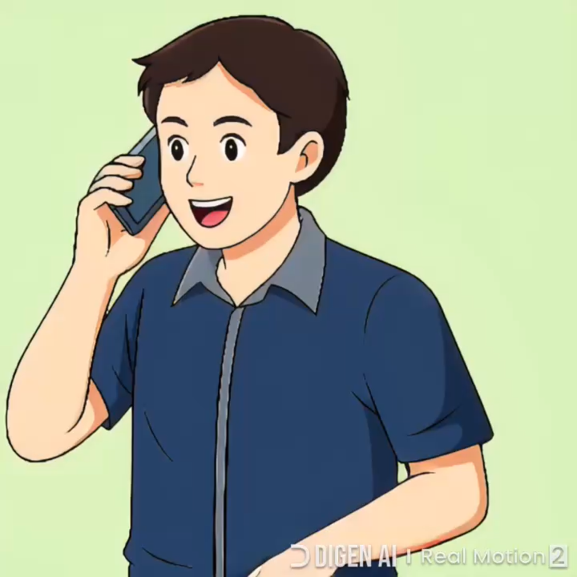

Slide 23


Slide 24

Đóng vai và xử lí các tình huống trong các cuộc gọi điện thoại dưới đây
1
2
Khi em ở nhà một mình và có cuộc gọi đến điện thoại cố định từ một người lạ
Khi gọi điện thoại cho một người nhưng người khác nghe máy
3
Gọi điện thoại cho bạn để trao đổi về nội dung bài học

Slide 25



Slide 26
1. Khi em ở nhà một mình và có cuộc gọi đến điện thoại cố định từ một người lạ.
- Trước tiên, em nên giữ bình tĩnh và không cung cấp thông tin cá nhân quan trọng cho người lạ.
- Em có thể tiếp tục cuộc gọi để xem người lạ muốn nói gì. Tuy nhiên, em nên cẩn thận và không tiết lộ thông tin cá nhân.
- Nếu người lạ có hành vi đáng ngờ, em có thể chấm dứt cuộc gọi và treo máy.
- Đối với trường hợp người lạ gọi quấy rối liên tục, em nên thông báo cho người lớn trong gia đình hoặc cơ quan chức năng để được hỗ trợ và bảo vệ.

Slide 27


Slide 28
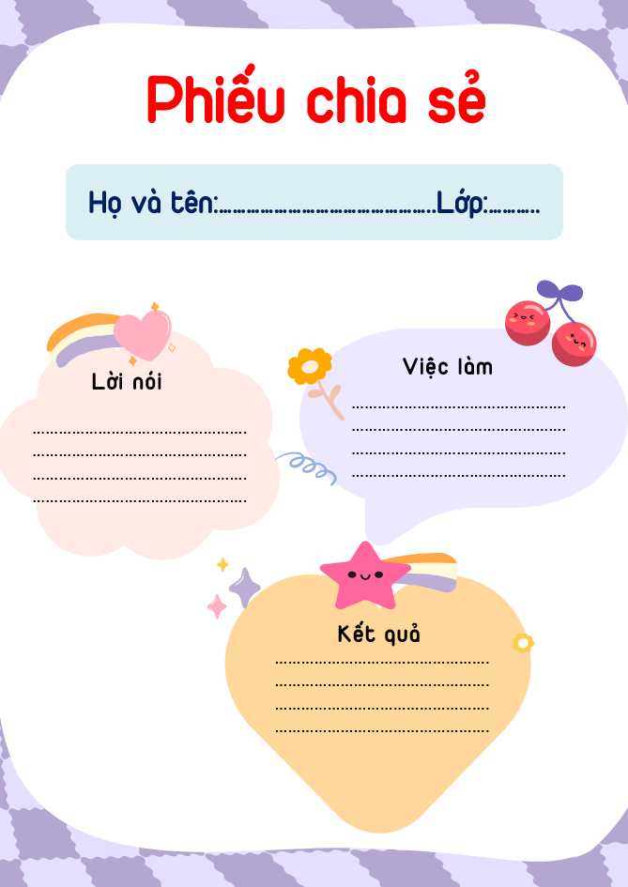
Chia sẻ với người thân trong gia đình về cách sử dụng điện thoại an toàn, tiết kiệm, hiệu quả và phù hợp với quy tắc giao tiếp

Slide 29


